Slide 1
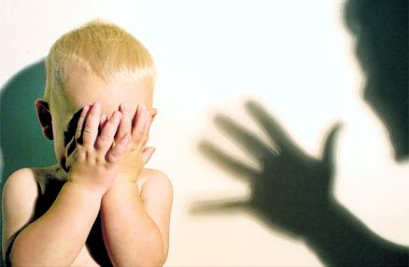
Týranie a zneužívanie detí

Slide 2
Týranie, zneužívanie detí dospelými osobami- rodičia, príbuzní, susedia, známi….
Týranie, zneužívanie detí vrstovníkmi - iné deti, teenegeri, spolužiaci… ŠIKANOVANIE

Slide 3
Kedy už hovoríme
o
násilí?

Slide 4
Keď ťa niekto bije, fackuje,
kope,
škrtí, alebo spôsobuje
inú
fyzickú
BOLESŤ

Slide 5
Keď ťa niekto ponižuje,
zosmiešňuje, uráža,
šikanuje, vyhráža sa ti
(aj na internete- kberšikana).

Slide 6
Keď sa ťa niekto dotýka
na intímnych miestach
bez tvojho súhlasu,
núti ťa tieto miesta odhaľovať
a nahráva si ťa alebo fotí,
núti ťa, aby si sa dotýkal/a niekoho iného
na intímnych miestach
alebo ťa núti pozerať sa
na cudziu nahotu.

Slide 7
Keď trpíš hladom,
dospelí neprejavujú
o teba záujem,
ignorujú ťa,
nechávajú ťa často samého/samú
bez dozoru.

Slide 8
Keď musíš ťažko
alebo
bolestivo pracovať.

Slide 9
Keď ťa niekto
proti tvojej vôli
a bez vedomia tvojich rodičov
núti zdržiavať sa
na nejakom mieste.

Slide 10
Keď ťa niekto núti
piť alkohol,
fajčiť cigarety
alebo
užívať drogy.

Slide 11
Keď máš strach,
pretože niekto
z
tvojich blízkych
je
obeťou násilia.

Slide 12
Hrdina o násilí nemlčí!
http://detstvobeznasilia.gov.sk/index.php/som-dieta-tinedzer/
Staň sa hrdinom!

Slide 13
Niekto mi ubližuje, potrebujem pomoc, viem o niekom,
kto pomoc potrebuje…
Na koho sa môžem obrátiť?
-rodičia, iný príbuzný, ktorý ti neubližuje
-učiteľ, vychovávateľ v škole, psychologička
-orgán sociálnoprávnej ochrany detí 0800 19 12 22
-polícia 158
-Linka detskej istoty 116 111
- Online chaty: www.detstvobeznasilia.sk
www.centrumslniecko.sk

Slide 14
18. novembra- Európsky deň ochrany detí
pred sexuálnym zneužívaním
19. november - Svetový deň prevencie
týrania a zneužívania
detí

Slide 15
“Aby bolo DETI lepšie počuť”
BUBNOVAČKA
20. novembra 2017
od 10:00 do 11.00 hod.
Deti po celom slovensku

Slide 16
Rovnako deti, ako aj dospelí,
majú nielen svoje práva,
ale aj povinnosti,
ktoré niekedy mylne pokladáme za formy násilia…

Slide 17
Čo teda NIE je násilie?
http://detstvobeznasilia.gov.sk/index.php/som-dieta-tinedzer/

